Slide 1
THERE ARE
There are + що (про предмет) + де

Slide 2
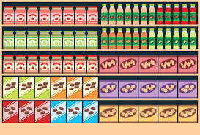
THERE ARE
В англійській мові для обчислювальних іменників множини використовується структура
There are + що (про предмет) + де
Наприклад: На тарілці – яблука.
There are apples on the plate.

Slide 3
ARE THERE?
Структура
Are there + що (про предмет) + де…?
Наприклад: Чи є на тарілці яблука?
Are there apples on the plate?
Yes, there are.
No, there are not (aren’t).

Slide 4
NEGATIVE FORM
Структура
There are not (aren’t) + що (про предмет) + де
Наприклад:
На тарілці немає яблук.
There are not (aren’t) apples on the plate.

Slide 5
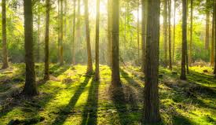
THERE ARE
There are many trees in the forest.
Are there many trees in the forest?
There are not (aren’t) many trees in the forest.

Slide 6
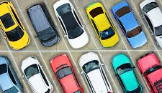
THERE ARE MANY….
2. There are many cars near the house.
Are there many cars near the house?
There aren’t many cars near the house.

Slide 7
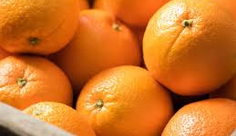
THERE ARE
3. There are oranges on the plate.
Are there oranges on the plate?
There aren’t oranges on the plate.

Slide 8
Translate into English using structure there are
4. There are two arm-chairs in the room.
Are there two arm-chairs in the room?
There aren’t two arm-chairs in the room.

Slide 9
THERE ARE MANY
На поличці є багато книжок.
Чи є багато книжок на поличці?
На поличці немає багато книжок.

Slide 10
THERE ARE MANY
У вазі – багато квітів.
Чи є у вазі багато квітів?
У вазі немає багато квітів.

Slide 11
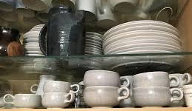
THERE ARE MANY
У серванті – багато чашок і стаканів.
Чи є у серванті багато чашок і стаканів?
У серванті немає багато чашок і стаканів

Slide 12
THERE ARE MANY
У гардеробі – багато суконь.
Чи є у гардеробі багато суконь.
У гардеробі немає багато суконь.

